Slide 1

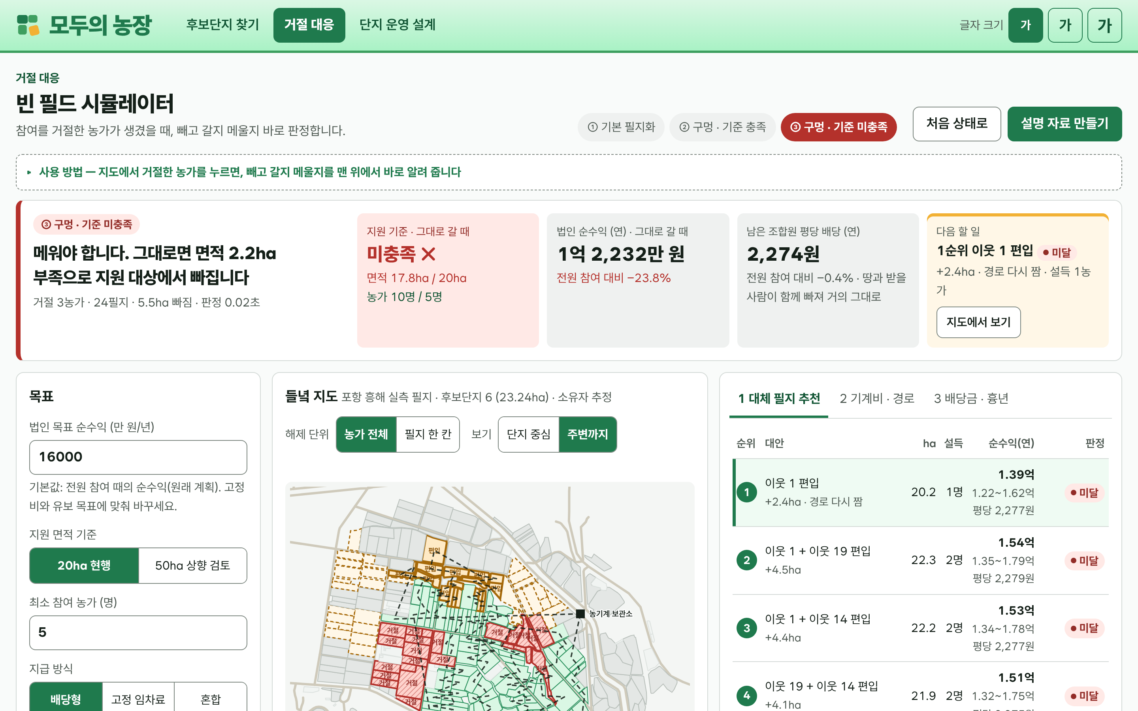
OPEN HARBOR 2026 · 비즈니스톤
팀 물개 (B-08) · 한동대학교
농가 한 곳이 빠져도, 공동영농은 계속됩니다
예비 공동영농 법인이 농가 이탈 뒤 단지 설계를 다시 맞추도록 돕는 지도 시뮬레이터
Notes:
안녕하세요, 팀 물개입니다. 저희 서비스 '모두의 농장'은 공동영농 법인을 준비하는 분들이, 농가 한 곳이 참여를 거절했을 때 단지 설계를 빠르게 다시 맞추도록 돕는 지도 시뮬레이터입니다. 화면은 포항 흥해의 실제 필지로 돌아가는 시제품입니다.

Slide 2




우리 밥상을 책임지는 농업,
그런데 농사지을 사람이 늙고 있습니다
Background ①
51.0%
67.7세
약 3/4
19.2%
65세 이상 농림어가 인구
농가 경영주 평균 나이
후계자 없는 고령 농업인
곡물 자급률 (2023~25년)
2020년 41.9%에서 상승
경영주 78.8%가 60세 이상
65세 이상 농업인 기준
2035년 16.8% 전망
농업
고령화
작은 논
공동영농
주식을 책임지는 1차 산업
혼자 짓기 어려운 농가 증가
기계도 일손도 맡겨야 함
함께 묶어 짓는 방식
출처: 국가데이터처 2025 농림어업총조사 · OECD-FAO 농업 전망 2026-2035 · 이향미 외(2026), 한국산학기술학회
Notes:
농업은 우리 주식을 만드는 1차 산업입니다. 그런데 농림어가 인구의 절반이 65세를 넘었고, 농가 경영주 평균 나이는 67.7세입니다. 고령 농업인 넷 중 셋은 후계자가 없습니다. 곡물 자급률은 19% 수준이고 더 떨어질 전망입니다. 혼자서는 농사를 이어 가기 어려운 농가가 늘고 있고, 그 대안이 공동영농입니다.

Slide 3
그래서 공동영농: 땅 주인은 그대로 두고,
농사만 법인 하나가 한 단지로 묶어 짓습니다
Background ②
혼자 지을 때
공동영농
필지가 작고 흩어져 큰 기계를 쓰기 어렵다
소유권은 그대로, 경작만 한 덩어리로
약 2배
참여 농가 소득
100개소
2030년 육성 목표
2 → 29지구
경북 공동영농 지구
벼만 지을 때 대비
법인당 2년 최대 20억 원
2023년 → 2026년
출처: 국가데이터처 2025년산 논벼 생산비조사 · 농림축산식품부 공동영농 확산 지원사업 · 경상북도
Notes:
공동영농은 땅 주인은 그대로 두고, 농사만 법인 하나가 한 단지로 묶어 짓는 방식입니다. 규모가 커지면 비용이 크게 줄어듭니다. 논 10a당 기계 작업을 맡기는 비용이 작은 농가는 28만 원, 5ha 이상 농가는 5만 6천 원입니다. 그래서 정부는 2030년까지 공동영농 법인 100곳을 키우고, 선정되면 2년간 최대 20억 원을 지원합니다. 경북에서는 3년 만에 2지구가 29지구가 됐습니다.

Slide 4
그런데 농가 한 곳이 참여를 거절하면,
단지 설계를 다시 맞춰야 합니다
Pain Point
1
농가 거절
2
기준 재확인
지원 요건
농업인 5명 이상 · 면적 20ha 이상을 한 단지로
단지 한가운데 빈 땅
20ha · 5명을 넘는지
50ha 상향을 검토 중 (농식품부)
거절이 나올 때마다
반복되는 재설계
탈락 사유로 가장 많이 꼽힌 것
“집단화가 안 됐거나 면적이 부족한 경우”
경주시청 농정과 담당자 전화 인터뷰 (2026.10.29)
4
설명회 다시
3
대체 땅 찾기
농가 설득 설명회 10회 이상
남은 농가가 또 망설임
배당도 다시 계산
문경·영덕 공동영농 법인 대표 보도 발언 (농민신문 2025.1)
거절이 실제로 얼마나 자주 나오고 재설계에 며칠이 걸리는지는 법인 인터뷰로 확인할 항목입니다.
Notes:
문제는 여기서 시작합니다. 지원을 받으려면 농업인 5명, 면적 20ha 이상을 한 단지로 묶어야 합니다. 그런데 설득하던 농가 한 곳이 거절하면 단지 한가운데 빈 땅이 생깁니다. 그러면 기준을 넘는지 다시 확인하고, 대신 묶을 땅을 찾고, 배당을 다시 계산하고, 설명회를 다시 열어야 합니다. 경주시청 담당자는 탈락 사유로 집단화 미비와 면적 부족이 많다고 말했습니다. 다만 거절 빈도와 재설계에 걸리는 시간은 아직 법인에게 직접 확인하지 못했습니다.

Slide 5


현장에 물었더니, 이 도구가 필요한 쪽은
새로 신청을 준비하는 예비 법인이었습니다
Interview → Target
경주시청 농정과 담당자
상주시청 농정과 담당자
문경·영덕 공동영농 법인 대표
전화 인터뷰 · 2026.10.29
전화 인터뷰 · 2026.10.29 · 통화 메모
보도 발언 · 농민신문 2025.1
“자료는 법인이 만들어 제출합니다. 필지 묶음 화면을 쓴다면 주체는 시가 아니라 법인일 겁니다.”
선정된 법인은 이미 단지 도면이 있다. 필요한 쪽은 새로 신청하려는 법인, 예컨대 2028년을 준비하는 곳이다.
설명회를 10회 넘게 열었고, 첫 배당 전까지 농가는 배당 약속을 믿지 않았다.
1순위 고객
아직 확인하지 못한 것
2027~28년 신청을 준비하는 예비 공동영농 법인의 대표·사무장
법인 대표 직접 인터뷰 0건.
경주시청 소개로 첫 인터뷰를 추진 중
Notes:
저희는 시군 농정과 두 곳에 전화했습니다. 경주시청은 자료를 만드는 주체가 시가 아니라 법인이라고 했습니다. 상주시청은 이미 선정된 법인은 도면이 있어서, 필요한 쪽은 새로 신청하려는 법인일 거라고 했습니다. 그래서 고객을 선정 법인에서 예비 법인으로 바꿨습니다. 솔직하게 말씀드리면 법인 대표를 직접 만난 인터뷰는 아직 없습니다. 경주시청이 대표 동의 후 소개가 가능하다고 해서 회신을 기다리고 있습니다.

Slide 6
지번도와 엑셀로 하던 재설계를,
거절이 나온 날 한 화면에서 다시 검토합니다
As-Is / To-Be
As-Is
To-Be
기준을 손으로 다시 계산
지원 기준 충족 여부를 바로 판정
빠진 필지를 빼고 면적과 농가 수를 다시 더한다
거절 농가를 누르면 20ha·5명을 넘는지 맨 위에 표시
대체 땅을 답사로 탐색
편입 후보를 순위로 제안
지번도를 보고 후보지를 하나씩 찾아간다
면적·설득할 농가 수·예상 순수익으로 정렬, 답사는 1순위부터
배당 변화를 설명하지 못함
예상 배당 범위를 설명 자료 한 장으로
남은 농가가 물어도 근거를 대기 어렵다
보통 해와 흉년, 지급 방식별 금액을 큰 글자로 인쇄
기존 방식에 실제로 드는 시간과 비용은 가설입니다. 법인·컨설팅 업체 인터뷰에서 재설계 한 번에 며칠이 걸리는지 확인해 절감 효과로 제시하겠습니다.
Notes:
지금은 거절이 나오면 지번도와 엑셀로 면적을 다시 더하고, 후보지를 하나씩 답사하고, 배당이 얼마나 바뀌는지는 설명하기 어렵습니다. 모두의 농장은 거절 농가를 누르면 기준 충족 여부를 판정하고, 편입 후보를 순위로 보여 주고, 예상 배당 범위를 설명 자료 한 장으로 만듭니다. 저희가 말하고 싶은 가치는 계산 속도가 아니라, 재설계에 들던 답사와 설명회를 줄이는 것입니다. 실제로 얼마나 줄어드는지는 인터뷰로 확인하겠습니다.

Slide 7
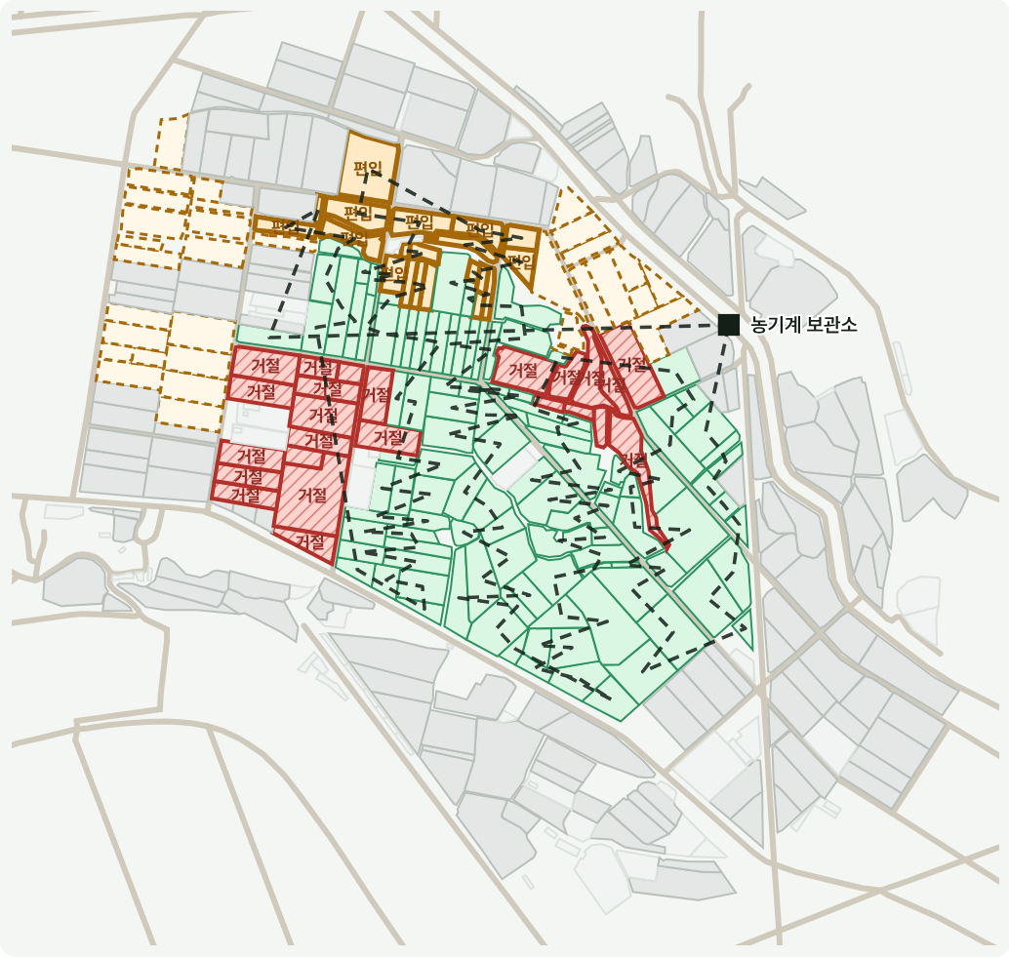
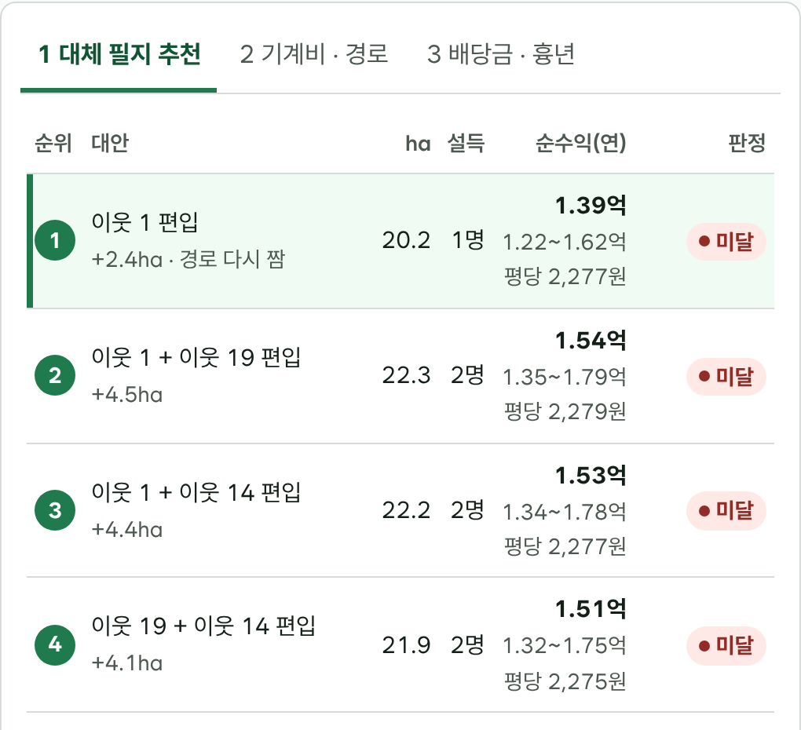
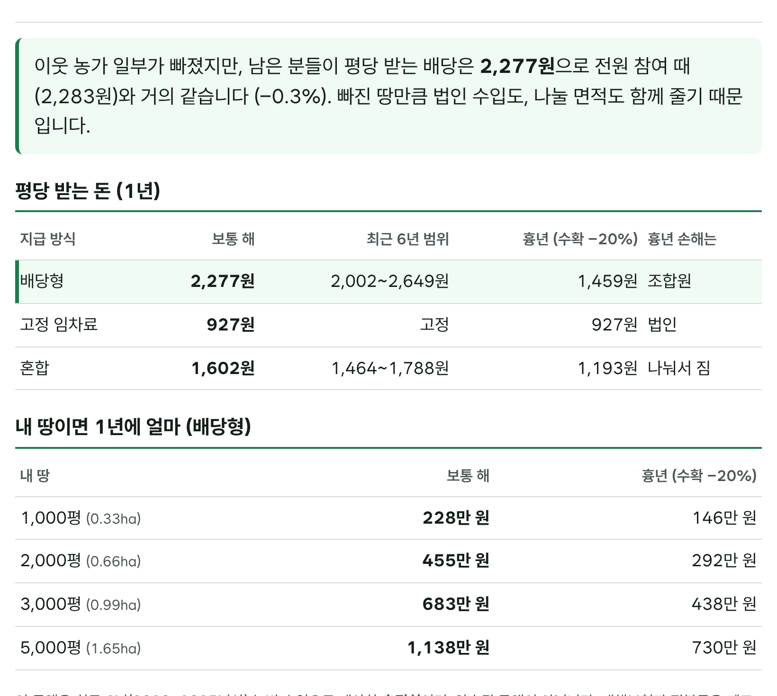
모두의 농장: 농가가 빠진 뒤에도 단지 설계를 빠르게 되살리고,
신청 자격과 예상 배당을 다시 검토합니다
Solution
STEP 1 거절 농가 누르기
STEP 2 대체 필지 추천
STEP 3 배당 · 설명 자료
지도에서 빠진 농가를 누른다
대신 묶을 땅을 순위로 본다
농가에 건넬 한 장을 인쇄한다
빈 땅이 표시되고 지원 기준을 넘는지 판정
면적, 설득할 농가 수, 예상 순수익 범위
보통 해와 흉년의 평당 배당, 내 땅 기준 금액
고령 조합원은 화면을 쓰지 않아도 됩니다. 사무장이 화면에서 계산하고, 조합원에게는 큰 글자 종이 한 장을 건넵니다.
Notes:
화면 흐름은 세 단계입니다. 지도에서 빠진 농가를 누르면 빈 땅이 표시되고 지원 기준을 넘는지 판정합니다. 다음으로 대신 묶을 땅을 면적, 설득할 농가 수, 예상 순수익 범위로 정렬해 보여 줍니다. 마지막으로 농가에 건넬 설명 자료 한 장을 인쇄합니다. 심사위원께서 고령자가 많은 법인에 어떤 편익이 있느냐고 물으셨는데, 조합원은 화면을 쓰지 않습니다. 사무장이 계산하고 조합원은 큰 글자 종이로 받습니다.

Slide 8


프로그램이 계산하는 것과
현장에서 확인해야 하는 것을 나눴습니다
Reliability
자동으로 계산
현장 확인이 필요
필지 경계와 면적 (포항 흥해 실측 2,666필지 · 489ha)
실제 소유자와 경작자 (지금은 필지 수로 추정)
지원 기준 충족 여부 (20ha · 5명, 기준값 변경 가능)
후보 필지 주인의 참여 의사
인접한 편입 후보와 순위
진입로, 물 관리 같은 경작 조건
예상 순수익과 평당 배당의 범위
법인의 실제 수입과 비용 자료
화면의 금액은 약속이 아니라 추정 범위입니다
최근 6년(2020~2025년산) 논벼 수입의 최저·평균·최고로 범위를 계산합니다. 실제 법인 자료와 맞춰 본 적은 아직 없어, 과거 설계 사례 1건 재현이 다음 검증입니다.
근거 데이터: 팜맵(농식품부) · 흙토람(농촌진흥청) · 연속지적도(브이월드) · 국가데이터처 논벼 생산비조사
Notes:
심사위원께서 지도에서 좋아 보이는 땅도 주인이 참여하지 않으면 의미가 없다고 지적하셨습니다. 맞습니다. 그래서 프로그램이 계산하는 것과 현장에서 확인해야 하는 것을 나눴습니다. 필지 경계와 면적, 기준 충족 여부, 편입 후보 순위, 예상 배당 범위는 자동으로 계산합니다. 실제 소유자, 참여 의사, 경작 조건, 법인의 실제 수입은 현장에서 확인해야 합니다. 화면의 금액은 확정 금액이 아니라 추정 범위로 보여 줍니다.

Slide 9
필지를 모으는 도구는 이미 있습니다.
저희가 다루는 것은 농가가 빠진 뒤의 재설계입니다
Competition
 | 지번도 + 엑셀 | 컨설팅 대행 | 일본 QFarmLandManager | 모두의 농장
쓰는 때 | 수시로 손계산 | 신청 서류를 만들 때 | 지역 계획을 처음 세울 때 | 거절이 나온 날, 기준이 바뀐 날
거절 뒤 재검토 | 처음부터 다시 계산 | 다시 맡겨야 함 | 안내서에 없음* | 기준 판정 + 대체 필지 순위
배당 · 흉년 | 없음 | 업체마다 다름 | 안내서에 없음* | 예상 범위와 흉년 부담
결과물 | 엑셀 표 | 설계 보고서 | 협의용 지도 | 대표 보고용 + 농가 설명용 한 장
강점 | 무료, 익숙함 | 법인과 쌓은 신뢰 | 무료, 국가 기관, 현장 실적 | 브라우저만 있으면 사용 가능
컨설팅 업체는 경쟁자이자 첫 협업 상대입니다. 일본 도구와는 겨루지 않고 그 위에 얹는 기능으로 접근합니다. 저희의 약점은 실제 법인이 써 본 적이 아직 없다는 점입니다.
* 일본 농연기구(NARO) 농지 집약화 지원 가이드북(2020) 요약본 기준. 정식 설명서에서 다시 확인할 예정
Notes:
경쟁과 대안입니다. 지금 법인은 지번도와 엑셀, 또는 컨설팅 대행을 씁니다. 일본에는 국가 기관이 만든 QFarmLandManager가 있고, 필지를 모으는 첫 안을 만드는 기능은 저희와 같습니다. 저희가 다루는 것은 그 안이 농가 거절로 깨진 뒤의 재검토와 예상 배당입니다. 컨설팅 업체는 경쟁자이면서 첫 협업 상대이고, 저희의 약점은 아직 실제 법인이 써 본 적이 없다는 점입니다.

Slide 10




예비 법인은 이미 모이는 자리가 있습니다.
그 자리에서 시제품을 보여 드리고 10분 검토를 받겠습니다
Channel
경로 1
경로 2
경로 3
경로 4
시·군 농정과 소개
공동영농 컨설팅 업체
공모 대비 교육 · 설명회
농지은행 지사
경주시청이 법인 대표 동의 후 소개 가능하다고 답변. 회신 대기 중
여러 법인의 설계를 해 본 곳. 재설계에 드는 시간과 구매 의향 확인
신청을 준비하는 법인이 한자리에 모임. 강진군 리더 교육에 40여 명 참석
농어촌공사 창구. 제도와 농지 실무를 확인하고 임대 농지를 연결
첫 인터뷰
시제품 평가
예비 법인이 모이는 곳
제도 확인
연락처 대신 검토를 부탁
팔기 전에 먼저 듣기
경험을 대신하지 않는 도구
“현장에 도움이 되는지 10분만 봐 주세요”
현장의 문제와 결정 과정을 배우는 자리로
아시는 내용을 숫자와 설명 자료로 정리
출처: 경주시청 농정과 인터뷰(2026.10.29) · 강진군 공동영농 리더 역량강화 교육 보도(외교저널 2026.10) · 농어촌공사 보도(2026.4)
Notes:
예비 법인을 어떻게 만날지입니다. 심사위원 조언대로 대표를 직접 설득하기보다 소개를 받겠습니다. 첫째는 동의 후 소개가 가능하다고 한 경주시청, 둘째는 여러 법인의 설계를 해 본 컨설팅 업체입니다. 그리고 예비 법인은 이미 모이는 자리가 있습니다. 내년 공모를 준비하는 법인과 지자체가 모이는 교육과 설명회입니다. 그 자리에서 물건을 팔지 않고, 시제품을 보여 드리며 10분 검토를 받겠습니다. 저희 도구는 대표님의 경험을 대신하는 것이 아니라, 이미 아시는 내용을 숫자와 설명 자료로 정리하는 도구입니다.

Slide 11
돈은 농가가 아니라 법인의 설계 예산에서 받고,
구독보다 건별 설계 지원으로 시작합니다
Business Model
컨설팅 업체와 협업
확인된 것
시작
지원사업 범위에 교육·컨설팅 항목이 있음
들녘경영체 교육·컨설팅 사례는 경영체당 3,000만 원 한도
업체가 맡은 설계에서 재설계 계산을 건별로 지원. 업체가 실제로 사는지부터 확인
예비 법인 건별 이용료
다음
설계 수요가 몰리는 사업 신청 시기에 프로젝트 단위로 과금
확인할 것 (가설)
그 비목으로 소프트웨어·설계 용역비를 쓸 수 있는지 (시행지침 원문, 담당자 문의)
법인과 컨설팅 업체가 지금 어떤 일에 얼마를 내는지
법인이 설계를 얼마나 자주 고치는지
법인 연 구독
장기
설계를 자주 고치는 법인에 한정. ha당 연 2만 원은 검증 전 가설
농가에는 과금하지 않습니다. 컨설팅 자부담률을 30%→50%로 올리자 신청이 1,448건→203건으로 줄었습니다.
출처: 농식품부 공동영농 확산 지원사업 보도 · 식량작물공동경영체 육성사업(전남 2024) · B2B 조사 노트(농업경영컨설팅 신청 추이)
Notes:
수익 모델입니다. 농가는 돈을 내지 않습니다. 자부담이 오르자 컨설팅 신청이 7분의 1로 줄어든 전례가 있습니다. 그래서 법인의 설계 예산에서 받습니다. 중간 피드백에서 연 100만 원 구독은 설득이 어렵다는 의견을 받아, 구독이 아니라 건별 설계 지원으로 시작하도록 바꿨습니다. 처음에는 이미 법인과 신뢰가 있는 컨설팅 업체와 협업합니다. 보조금의 교육·컨설팅 비목에서 설계비를 받을 수 있는지는 아직 확인하지 못했기 때문에 확정 수익이 아니라 가설로 두었습니다.

Slide 12
전체 시장 크기보다
지금 만날 수 있는 법인부터 세었습니다
Market
정책이 만드는 수요
전국 조직화 들녘
500~700곳 (추정)
공동영농 법인 2030년 100개소 목표. 선정 법인은 2026년 6곳에서 2027년 예산안 기준 누적 36곳
가장 가까운 시장
한 해 설계 수요
100~200곳 (추정)
경북 공동영농 29지구(2026). 2023년 2지구에서 3년 만에 늘어난 곳으로, 저희가 전화와 방문으로 닿을 수 있는 범위
첫 목표는 3곳
첫 목표
지원 대상이 모두 고객이 되는 것은 아닙니다. 경북 예비 법인 3곳에 무료 설계를 하고 유료 전환 여부를 먼저 확인
경북 3곳
출처: 농식품부 공동영농 확산 지원사업 2027 예산안 · 경상북도. 조직화 들녘 수와 연간 설계 수요는 공개 통계로 계산한 팀 추정치
Notes:
시장입니다. 정부 목표는 2030년 공동영농 법인 100개소이고, 전국의 조직화된 들녘은 500에서 700곳으로 추정합니다. 하지만 지원 대상이 모두 저희 고객이 되는 것은 아닙니다. 그래서 전체 크기보다 지금 만날 수 있는 범위부터 세었습니다. 가장 가까운 시장은 3년 만에 2지구에서 29지구로 늘어난 경북입니다. 첫 목표는 경북 예비 법인 3곳에 무료로 설계를 해 드리고 유료로 전환되는지를 확인하는 것입니다.

Slide 13
일본에서는 기존 도구를 대체하지 않고,
그 위에 재설계와 배당 계산을 얹습니다
Global
84%
모두의 농장
2027
경북 예비 법인 3곳 설계, 설계 전후 지표 공개
농가가 빠진 뒤의 재설계, 기준 판정,
예상 배당과 설명 자료
세계 농가 가운데 2ha 미만 소농
FAO
2028
일본어 화면, 일본 공개 필지 자료로 1개 지역 시범 계산
+
62.1%
QFarmLandManager (일본 농연기구)
필지를 모으는 첫 안을 만드는 도구.
무료이고 국가 기관이 만들어 현장 실적이 있음
2029
농협(JA) 또는 지역 계획 수탁 기관 1곳과 계약
일본에서 담당 농가에 모인 농지 비율
일본 농림수산성 2026.6
앞으로 확인할 과제
일본 현지 인터뷰는 아직 0건입니다. 일본에서도 농가 이탈 뒤 재설계가 문제인지, 기존 도구에 재계산 기능이 정말 없는지를 정식 설명서와 담당 팀 문의로 확인하겠습니다.
출처: FAO 소농 분포(Lowder 외) · 일본 농림수산성 보도자료(2026.6.16) · NARO 농지 집약화 지원 가이드북(2020)
Notes:
글로벌 전략입니다. 세계 농가의 84%가 2ha 미만 소농이라, 땅을 묶어야 하는 문제는 한국만의 문제가 아닙니다. 첫 해외 시장은 일본입니다. 일본은 국가 기관이 필지를 모으는 도구를 이미 무료로 배포하고 있습니다. 저희는 그 도구와 겨루지 않고, 그 위에 농가 이탈 뒤의 재설계와 예상 배당 계산을 얹는 방식으로 들어가려 합니다. 다만 일본 현지 검증은 아직 하지 못했고, 앞으로 확인할 과제로 두었습니다.

Slide 14
지금까지 만든 것과 앞으로 검증할 것을 구분했습니다.
새 기능보다 실제 법인 한 곳의 평가가 먼저입니다
Traction & Next Step
지금까지 (성과)
이제부터 (검증)
포항 흥해 실측 2,666필지로 작동하는 시제품 (공개 데모)
시·군 농정과 전화 인터뷰 2건 (경주, 상주)
인터뷰 결과로 고객을 선정 법인에서 예비 법인으로 변경
화면 3개와 자동 테스트 38개
1
예비 법인 대표·사무장 인터뷰 1건
2
컨설팅 업체 1곳의 시제품 평가
3
보조금 비목 집행 가능 여부 확인
4
과거 설계 사례 1건 재현: 걸린 시간과 결과 비교
2026.12
2027 상반기
2027 하반기
2028
예비 법인 인터뷰 5건,
조합원 명부와 대조
경북 예비 법인 3곳
무료 설계
첫 유료 계약
(건별 설계 지원)
일본 1개 지역
시범 계산
Notes:
지금까지의 성과와 앞으로 검증할 것을 나눠 말씀드립니다. 성과는 실제 필지 2,666개로 작동하는 시제품, 시군 농정과 인터뷰 2건, 그리고 그 결과로 고객을 예비 법인으로 바꾼 것입니다. 아직 실제 사용자와 유료 고객은 없습니다. 그래서 새 기능을 만들지 않고 네 가지를 검증합니다. 법인 대표 인터뷰 한 건, 컨설팅 업체 한 곳의 평가, 보조금 비목 확인, 그리고 과거 설계 사례를 재현해 걸린 시간과 결과를 기존 방식과 비교하는 것입니다.

Slide 15


농가 한 곳이 거절하면, 면적 기준과
배당 계획을 다시 검토해야 합니다.
저희에게 필요한 것
예비 공동영농 법인 대표·사무장 한 분 소개
공동영농 설계를 해 본 컨설팅 업체 한 곳 소개
시제품을 10분 검토해 주실 현장 전문가
저희는 이 재설계를 빠르게 돕는 시뮬레이터를 만들었습니다. 실제 필지로 작동하는 시제품이 있고, 이제 예비 법인과 컨설팅 업체를 통해 업무 시간 절감과 설계 정확도를 검증하겠습니다.
팀 물개 · 한동대학교
시제품
박서연 (AI융합학부) · 지예은 (기계제어공학부)
yean1234.github.io/Cooperative-farming-system
화면의 금액은 공개 통계로 계산한 추정치이며 약속된 금액이 아닙니다.
Notes:
정리하겠습니다. 공동영농 단지를 만들 때 농가 한 곳이 거절하면 면적 기준과 배당 계획을 다시 검토해야 합니다. 저희는 이 재설계를 빠르게 돕는 시뮬레이터를 만들었고, 실제 필지로 작동하는 시제품이 있습니다. 이제 예비 법인과 컨설팅 업체를 통해 업무 시간 절감과 설계 정확도를 검증하겠습니다. 예비 법인 대표나 컨설팅 업체를 한 곳만 소개해 주시면 큰 도움이 됩니다. 감사합니다.

